Slide 1
ANSYS 15.0 Yenilikler
Bolt Thread Simulation Çalıştayı

Slide 2
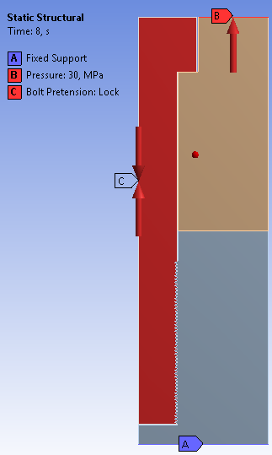
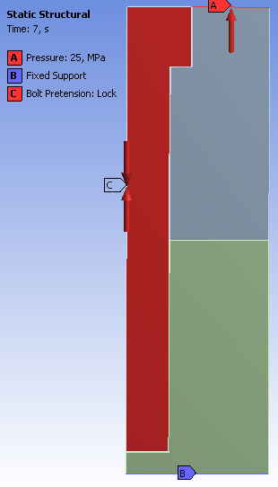
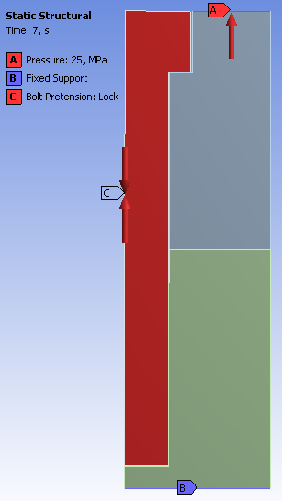
AMAÇ
Bu çalıştayda, bir civata mukavemet analizi yapılmıştır.Amaç ise vida diş profili geometride bulunmadan kullanılan kontak üzerinden bu profil bilgisinin tanımlanmadı ve sonuçların karşılaştırılması. (2 D – Axisymmetric)
Vida diş profilinin analize
katılması
Bolt thread komutu
kullanılması
Vida diş profili analize dahil
edilmeden MPC kontak kul.
FCP
FCP
FCP
FCP
FCP
FCP
FCP
FCP
MPC

Slide 3
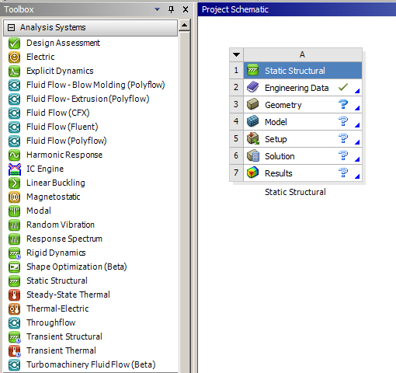
1.Modelimizi design
modeler ortamında 2 boyutlu
olarak oluşturuyoruz.
1.

Slide 4
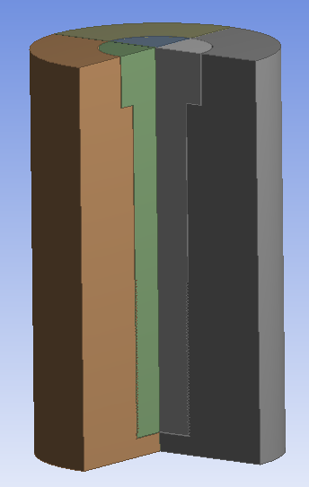
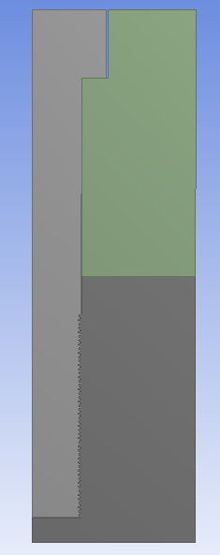
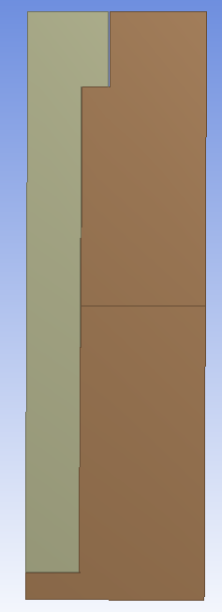
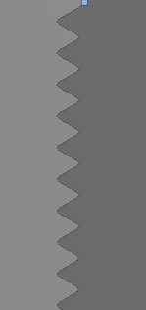
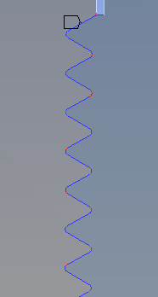
GEOMETRİ OLUŞTURULMASI
Modelleme yapılacak olan civata 3 boyutlu olarak modellenmiştir.
2 Boyuta indirgeme yapabilmek için XY ve YZ plane kullanılarak geometri 4 eşit parçaya
ayrılır.
Ardından gösterilen yüzeyler seçilerek model 2 boyutlu hale getirilir.
Vida dişleri silinerek
2. ve 3. analiz
modellerimizi oluştur-
mak için kullanılmıştır.
(Modelleme yapılırken M120’lik bir civata kullanılmıştır.)

Slide 5
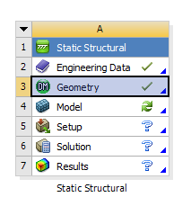
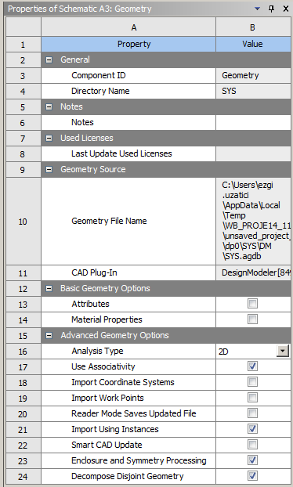

GEOMETRİ OLUŞTURULMASI
Geometri mechanical ortamında axisymmetric model oluşturucak şekilde oluşturulur.
Mechanical ortamına geçmeden önce analysis type 2D olarak değiştiriyoruz ve
Mechanical ortamında 2D behavior Axisymmetric olarak olarak değiştirilir.

Slide 6
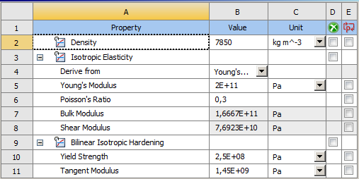
MALZEME TANIMI
Belirtilen 3 geometri içinde structural steel kullanılmıştır.

Slide 7
Yivli Model Üzerinde Mukavemet Analizi

Slide 8
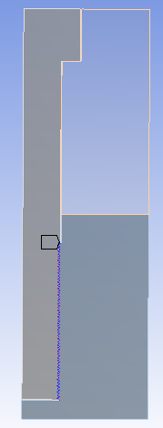
CONTACT
Frictional contact kullanılarak yüzeyler arası sürtünme
Katsayısı 0,2 olarak tanımlanmıştır.
Contact çeşidi frictional kontak ve yüzeyler arası
Sürtünme katsayısı 0,2’dir.

Slide 9

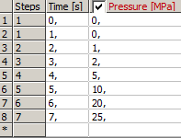
SINIR ŞARTI TANIMI
Civata ön gerilmelisi dahil edilecek olan analizde en az
2 Number of Step Number oluşturmak gerekir;
İlk adımda civata ön gerilmesi olan 256446 N uygulanır.
Sonraki adımlarda şekilde gösterilen çizgi üzerinden
25 Mpa lık bir basınç tanımlaması yapılır.
Basınç yandaki tabloda verildiği gibi
2. Time step ten başlayarak 7. time ,
step e kadar artarak verilmiştir.
Sistem belirtilen çizgiden fixed support kullanılarak
3 yöndeki hareketi sınırlandırılmıştır.

Slide 10
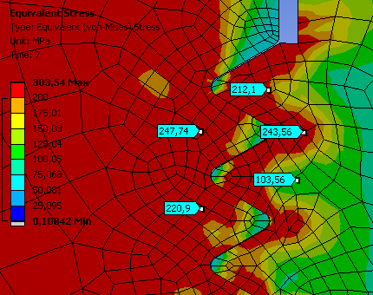
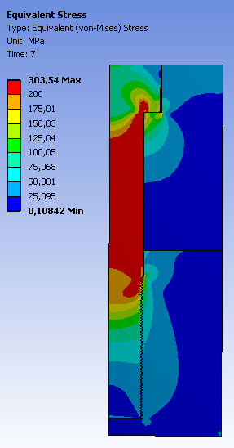
SONUÇLAR

Slide 11
Bold Thread Komutu Kullanılması

Slide 12
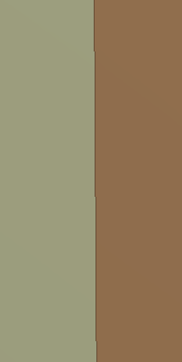
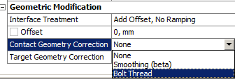
CONTACT
Belirtilen iki yüzeyde de bir önceki modelde kullanılan frictional
Contact kullanılmıştır.

Slide 13
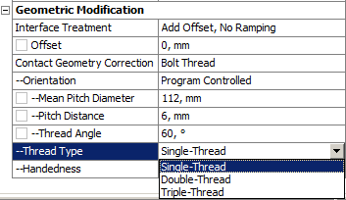
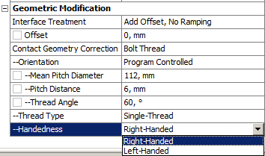
BOLT THREAD
Bolt thread komutu yaptığımız çalıştayda 2D için uygulanmıştır.Aynı komut 3D model
içinde kullanılabilinir.
Thread Type tanımı içerisinde:
Tek yiv
Çift yiv
Üçlü yiv
Handedness tanımı içerisinde:
Sağ vida
Sol vida

Slide 14
SINIR ŞARTI TANIMI
Sınır şartları bir önceki modelle aynı kullanılmıştır.

Slide 15
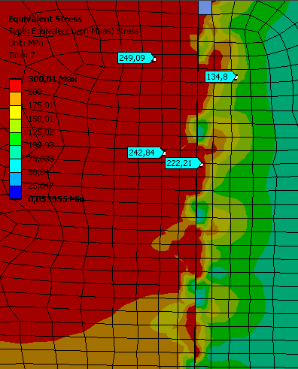
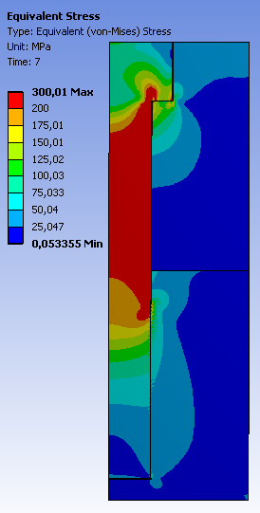
SONUÇLAR

Slide 16
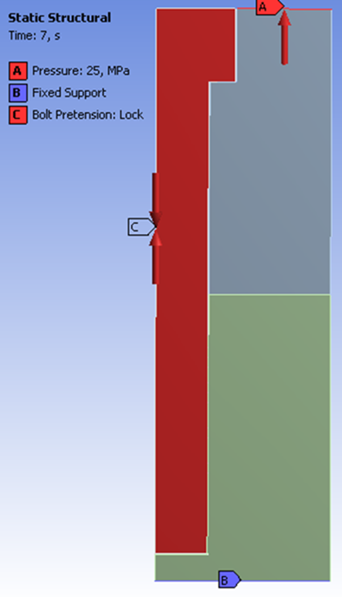
SINIR ŞARTI TANIMI
Önceki modelde kullanılan sınır şartları kullanılmıştır

Slide 17
Yivlerin analize dahil edilmeden MPC Contact kullanılması

Slide 18
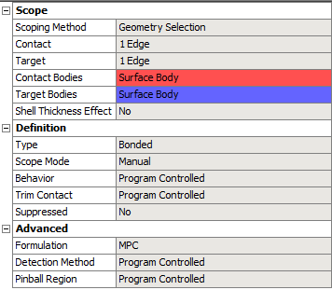
CONTACT TANIMI
Önceki modellerde olduğu gibi frictional contact kullanılmıştır.
İki çizgi arasında çizgiden çizgiye bonded
tanımlanarak Formulation olarak MPC
tanımlanmıştır.

Slide 19

SINIR ŞARTI TANIMI
Önceki modelde kullanılan sınır şartları kullanılmıştır.

Slide 20
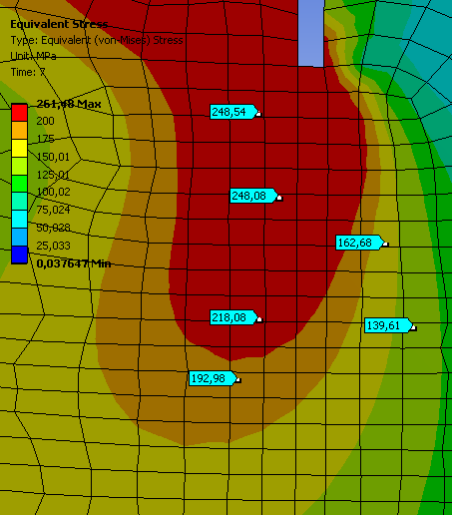
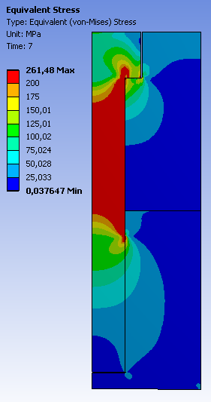
SONUÇLAR

Slide 21

ÜÇ MODEL KARŞILAŞTIRILMASI
Total time : 292 sn
Total time : 180 sn
Total time : 163 sn
MPC

Slide 22
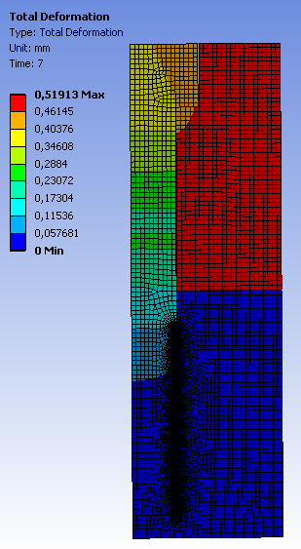
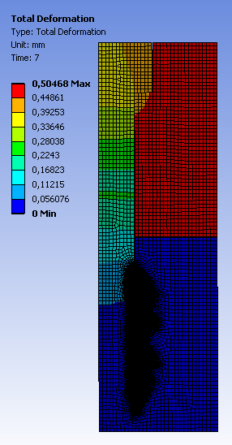

ÜÇ MODEL KARILAŞTIRMASI
Total time : 292 sn
Total time : 180 sn
Total time : 163 sn
Bolt Thread – Physical
Bolt Thread – Fine Mesh
MPC
Element:10410
Node:32881
Element:8547
Node:26596
Element:8547
Node:26596

